Slide 1
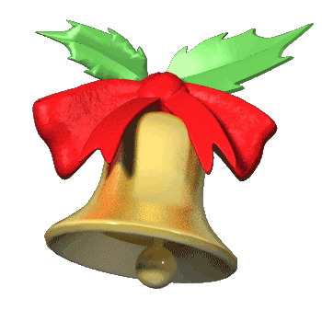
Організація класу
І знову дзвоник кличе в клас,
Знання нові чекають нас.
Ми дуже любим рідну мову,
Її мелодію чудову,
Тож починаємо урок,
Нехай знання ідуть нам впрок.

Slide 2

Вправа «Мій настрій»

Slide 3

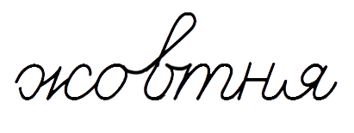
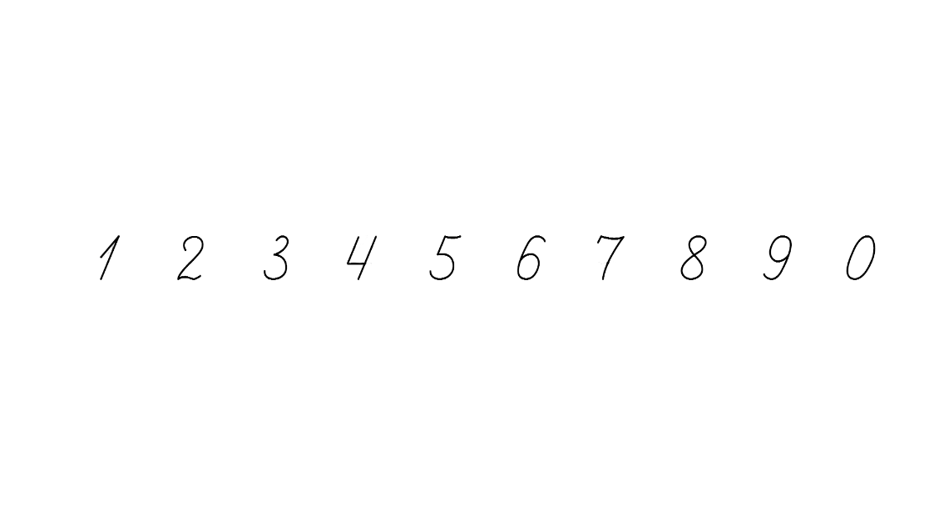

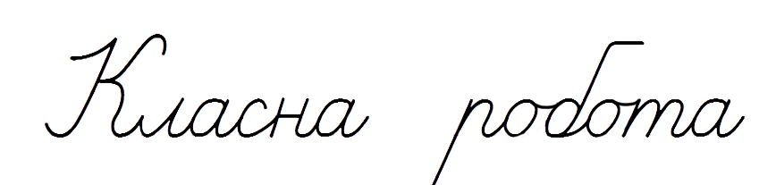

Slide 4
Відгадайте загадки
Маленький хлопчик у сірій свитинці
По дворах стрибає, крихти збирає.
Мишка
У норі хатинку має,
Хліб, сирочок полюбляє,
По підлозі тишком-нишком
Бігає сіренька …
Горобець

Slide 5
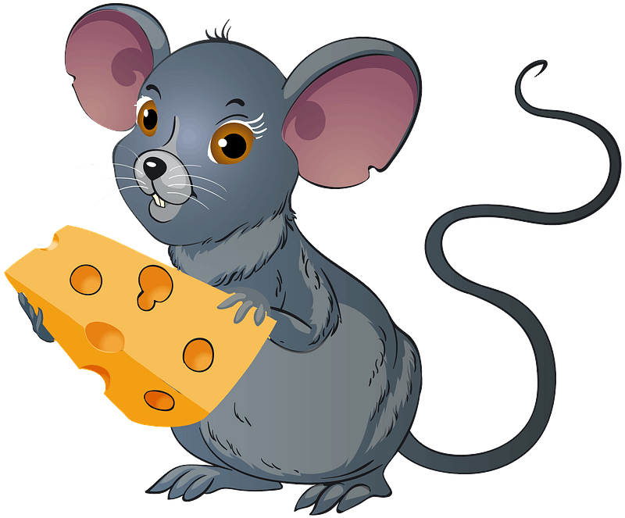
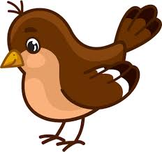
Тема уроку
Аудіювання казки «Миша та Горобець»

Slide 6
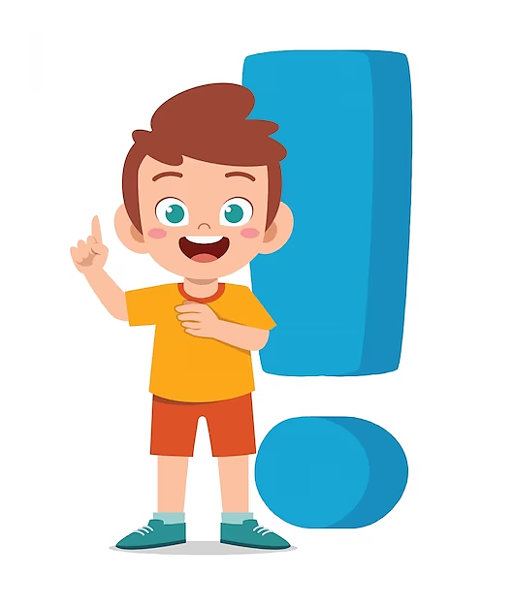
Аудіювання – це слухання,
розуміння усного мовлення.
1. Прослухай уважно текст.
2. Зверни увагу на слова, які
зустрінуться в тексті.
3. Дай відповіді на запитання
до тексту.

Slide 7
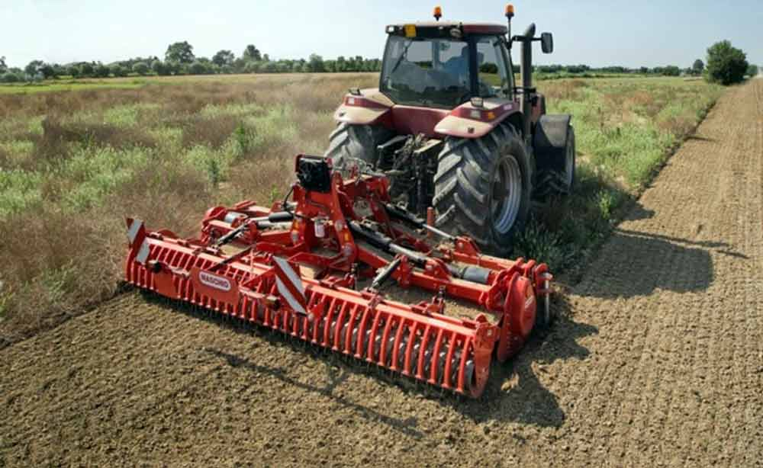
Словникова робота
Орати – обробляти землю плугом, розпушувати.

Slide 8
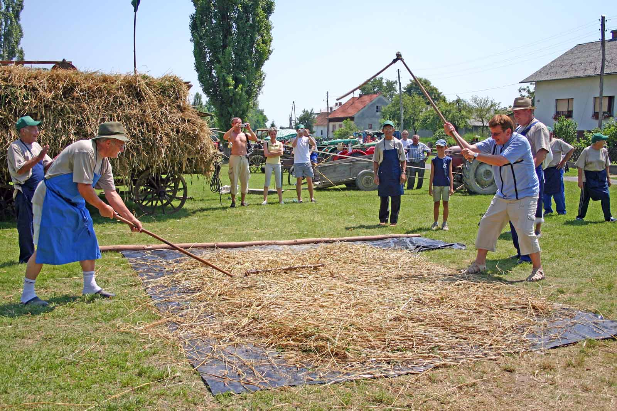
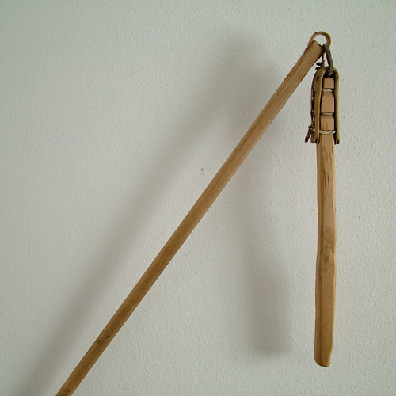
Словникова робота
Молотити – вибивати зерно
з колосся.

Slide 9
Уважно послухай казку.
Миша та Горобець
Були собі Миша та Горобець. Жили дружно, не сварились. Завжди радились одне з одним, усяку роботу разом виконували.
Одного разу Миша та Горобець знайшли на дорозі три житніх зернятка. Думали, що з ними робити, й надумали поле засіяти. Миша землю орала, горобчик боронував.
Славне жито вродилось! Миша гострими зубками швидко зібрала врожай, а Горобець крилами спритно обмолотив. Зернятко до зернятка зібрали вони все жито й почали ділити його порівну: одне зернятко — Мишці, одне — Горобцеві, одне — Мишці, одне — Горобцеві.

Slide 10
Ділили, ділили, аж одне зернятко зайве залишилося.
Миша вигукнула:
- Це зернятко моє: коли я орала, ніс і лапки до крові натрудила.
Горобець не погодився:
- Ні, це зерно моє. Коли я боронував і молотив, крильця до крові позбивав.
Чи довго вони сперечалися — хто чув, той знав, а ми не відаємо. Тільки горобець раптом схопив у дзьоб зайве зернятко й полетів геть. «Нехай тільки спробує мене догнати й моє зернятко відібрати», — думав він.

Slide 11
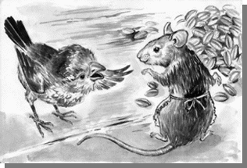
А Миша й не стала бігти за Горобцем. Пошкодувала, що перша почала сварку. Свою частку до нірки перенесла. Чекала, чекала на Горобця, щоб помиритися, не дочекалася. І його частку в свою комору склала. Так і прожила вона зиму, не знаючи голоду.
А Горобець лишився ні з чим, до весни голодним стрибав.

Slide 12


Slide 13
Виконай завдання
Як жили Миша та Горобець?
а) Дружно;
б) сварилися.

Slide 14
Виконай завдання
2. Що вони надумали зробити?
а) Украсти зерна;
б) засіяти поле.

Slide 15
Виконай завдання
3. Як ділили вони врожай?
а) Несправедливо;
б) справедливо.

Slide 16
Виконай завдання
4. Кого покарав Горобець?
а) Себе;
б) Мишку.

Slide 17
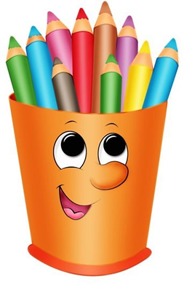

Самооцінювання «Мої успіхи»

Slide 18
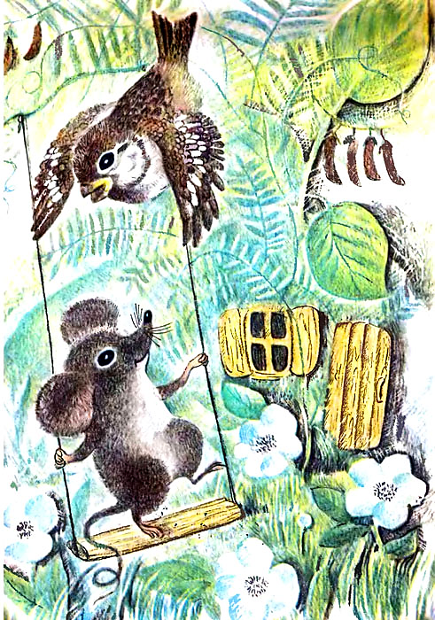
Перевір себе
Як жили Миша та Горобець?
Дружно
Сварилися

Slide 19
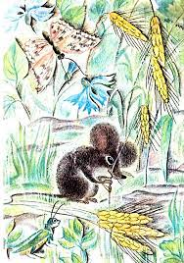
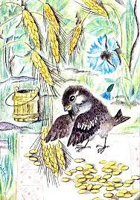
Перевір себе
2. Що вони надумали зробити?
Украсти зерна
Засіяти поле

Slide 20
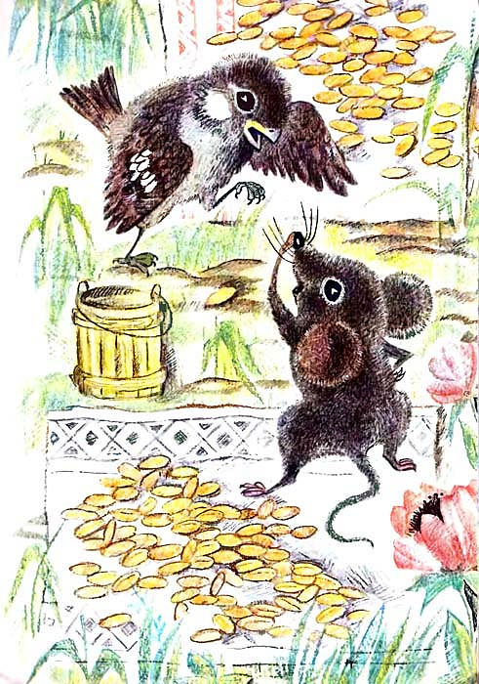
Перевір себе
3. Як ділили вони врожай?
Несправедливо
Справедливо

Slide 21
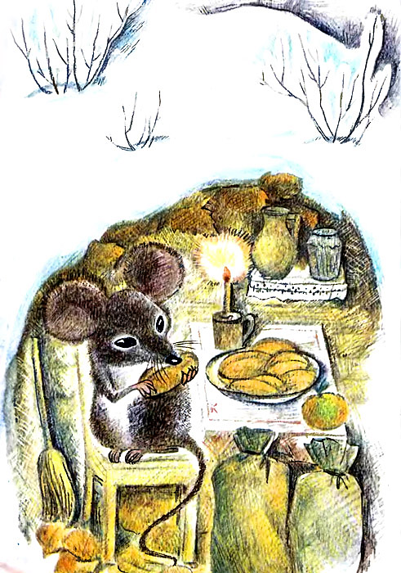
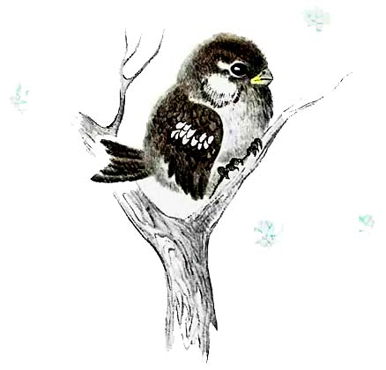
Перевір себе
4. Кого покарав Горобець?
Себе
Мишку

Slide 22

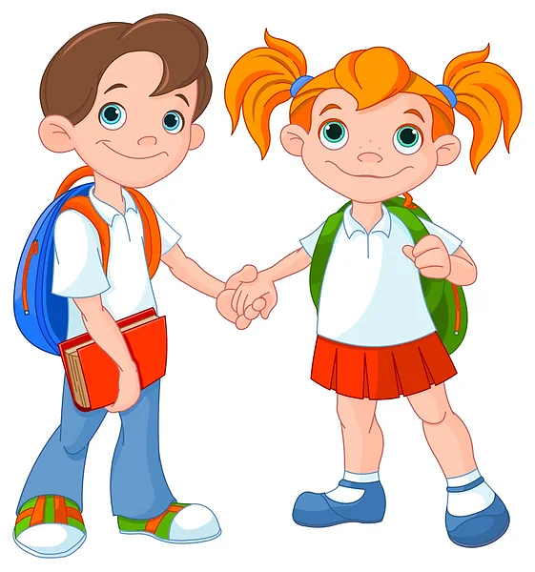
Молодці!

